Slide 1
Az előző fejezetekben megismerkedtünk az magnetosztatika alapjaival, valamint az elektromos áram mágneses mezejével. Az itt látott fizikai törvényeknek is számtalan alkalmazása van a mindennapi gyakorlatban, kezdve a permanens mágnessel működő záraktól az elektromágneses relékig. A most következő fejezetben többek között az áramjárta vezetőre mágneses mezőben ható erőkről és az ennek alapján kialakuló forgatónyomatékról lesz szó. Az itt leírt törvények adják a fizikai alapjait annak hogy a villamos energiát mechanikai energiává lehet alakítani, azaz pl. villanymotorokat, vagy lineáris motorokat lehet építeni.

Slide 2
Erőhatások mágneses
mezőben

Slide 3
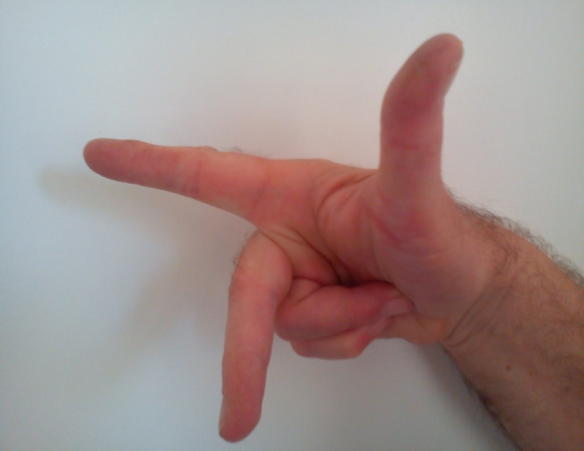
Tekintsünk egy áramjárta vezetéket homogén mágneses mezőben.
Ekkor a vezeték ds elemi hosszúságára ható dF erőt az alábbiakban tudjuk meghatározni:
Az ábra szerinti elrendezésben, ha a vezető mágneses térben levő hosszúsága:
Az erő, az indukció és az áram iránya három egymásra merőleges vektor. Az irányok meghatározására a jobbkéz szabály ad egyszerű útmutatást:
I
É
D

Slide 4
Párhuzamos áramvezetők közötti erőhatás:
Tekintsünk két hosszú egymással párhuzamos egyenes vezetőt, amelyeken I₁ és I₂ áramok folynak.
Ekkor az I₁ árammal átjárt vezető a másik helyén a vezetők síkjára merőleges és befele irányuló indukciót hoz létre, melynek nagysága:
merőlegesen befelé
A második áramjárta vezető az első mágneses terében van, ezért annak hosszúságú szakaszára az alábbi erő hat:
I₁
I₂

Slide 5
Belátható (akár a jobbkéz szabály segítségével is), hogy az azonos irányú áramokkal átjárt vezetők vonzzák, a különböző irányú áramokkal átjártak pedig taszítják egymást:
I₁
I₂
F
F
F
F
I₁
I₂

Slide 6
Áramjárta keretre ható forgatónyomaték
Helyezzünk el egy a és b oldalú téglalap alakkal leírható, I áram járta keretet homogén mágneses mezőben:
n menet esetén: n menet esetén:
A keret a hosszúságú oldalára ható erő:
F_{b}
F_{a}
az a oldalakra ható erők párhuzamosak, a forgatónyomatékuk:
F_{a}
I
φ
b
φ
a
b
-F_{a}
A
-F_{b}
-F_{a}
n menetű I áram által átjárt tekercsre ható forgatónyomaték:

Slide 7
Mágneses mezőben mozgó töltésre ható erő:
.
.
.
.
Tekintsünk egy Q töltéssel rendelkező pontszerű testet, ami v sebességgel
mozog egy az ábra síkjára merőleges homogén B indukciójú mágneses mezőben:
A pontszerű töltés mozgása áramot jelent az alábbiak szerint:
átalakítással:
mivel s és v is vektor, és egyirányúak is, ezért:

Slide 8
mindkét oldalt jobbról vektoriálisan szorozzuk -vel:
merőlegesen befelé
a bal oldal:
innen:
Lorentz – erő:
Ez a vektoregyenlet a pozitív töltésre ható erőt adja meg. Negatív töltésre értelemszerűen ellenkező irányú erő hat.
A Lorenz-erő a töltés mozgásának irányára merőleges erő, homogén mágneses mezőben körmozgást eredményez.
A Lorentz erő hatására megváltozik a töltött részecske mozgásának az iránya, de a sebességének a nagysága nem. A jelenséget széles körűen felhasználják az elektronsugár eltérítésében televíziók, monitorok képcsöveiben.

